Slide 1
Художественно-экспериментальная деятельность в старшей группе
Работа клуба по интересам
«МИР ВОКРУГ НАС»
Муниципальное казенное дошкольное образовательное учреждение
«Детский сад №3 п.Теплое» Тепло – Огаревского района Тульской области
Руководитель клуба: воспитатель
Галицкая Елена Валерьевна

Slide 2
Актуальность художественно-экспериментальной деятельности
Художественно-эстетическое развитие - важнейшая сторона воспитания ребенка. Оно способствует обогащению чувственного опыта , эмоциональной сферы личности, влияет на познание нравственной стороны действительности, повышает познавательную активность. Художественно-экспериментальная деятельность, как составляющая художественно-эстетического развития, способствует воспитанию у малышей всех вышеперечисленных положительных качеств, а так же расширяя представления детей о нетрадиционном использовании в изобразительной деятельности тех или иных материалов, развивает к ней интерес, любопытство, полет фантазии, творческое воображение, способность создавать «красоту» своими руками, овладевая техническими навыками работы с разнообразными изобразительными, природными, бросовыми материалами. Работа с этими материалами учит детей аккуратности, бережному отношению к окружающему миру, материалам и труду. Таким образом, занятия малышей художественно-экспериментальной деятельностью оказывает благотворное влияние на развитие личности ребенка.

Slide 3
Цель клуба по интересам:
Создать условия для экспериментального освоения разнообразных изобразительных средств в ходе ознакомления с явлениями и предметами окружающего нас мира.

Slide 4
Задачи клуба:
1. Образовательные задачи:
Формировать представления о предметах и явлениях ближайшего окружения детей;
формировать представления о разнообразных – традиционных и нетрадиционных изобразительных средствах;
формировать технические навыки работы с разнообразными изобразительными материалами, учить аккуратно ими пользоваться.
2. Развивающие задачи:
Развивать у детей любознательность, эстетическое восприятие окружающих предметов, обогащать их сенсорный опыт.
Развивать детское творчество, креативность, мелкую моторику рук, речь, интерес к изодеятельности – художественному экспериментированию.
3. Воспитательные задачи:
Воспитывать доброту, внимательное отношение к родителям и близким людям, бережное отношение к окружающему миру природы, чувство привязанности к ним.

Slide 5
В работе с детьми используются следующие нетрадиционные техники изобразительной деятельности:
Рисование пальчиками
Рисование ладошкой
Рисование ватной палочкой (точечный рисунок)
Тычок жесткой полусухой кистью
Поролоновые рисунки
Оттиск раскрашенным листом
Ниткография
Объемные аппликации
Скатывание ваты, бумаги
Коллажи и так далее

Slide 6
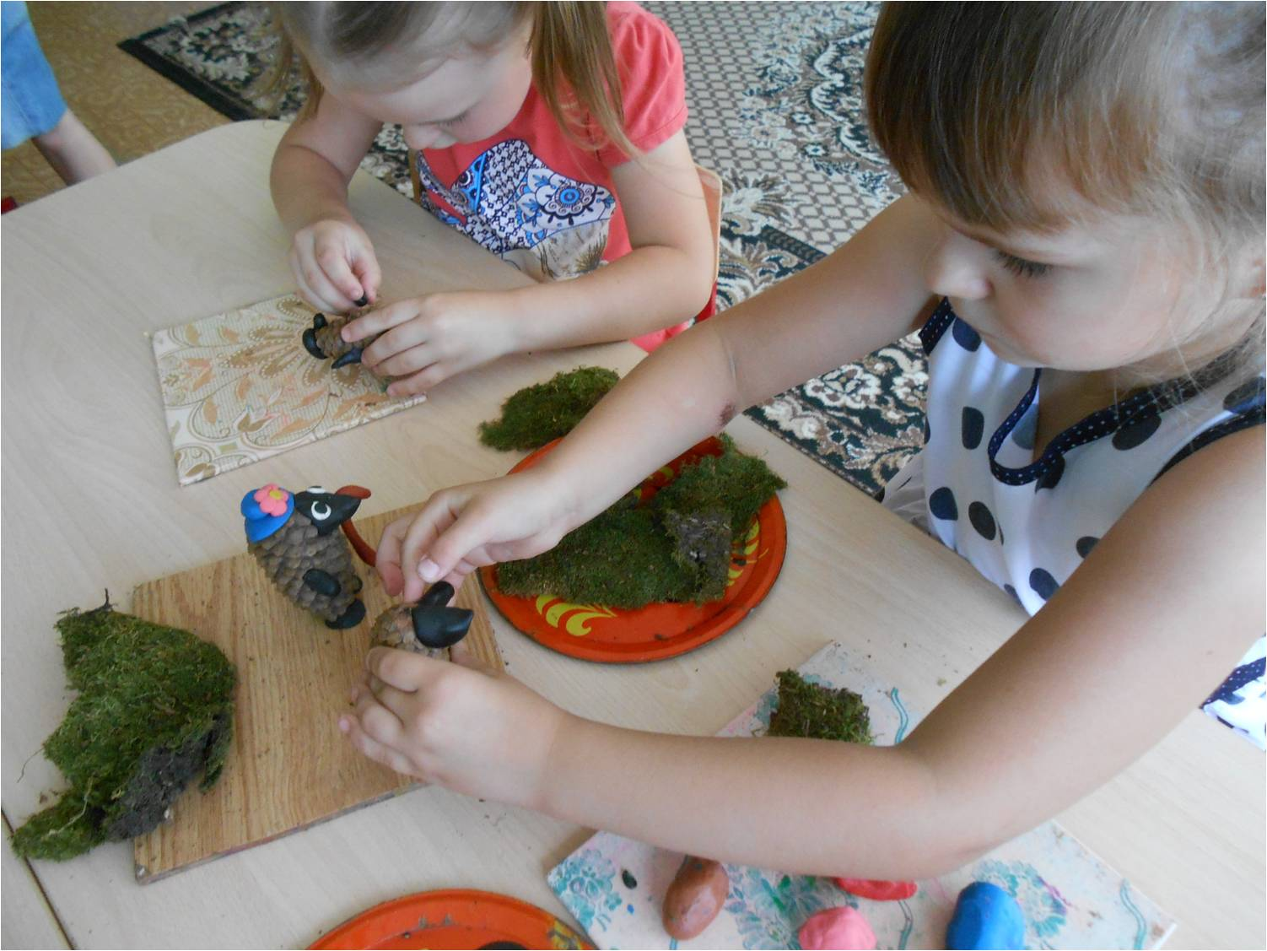
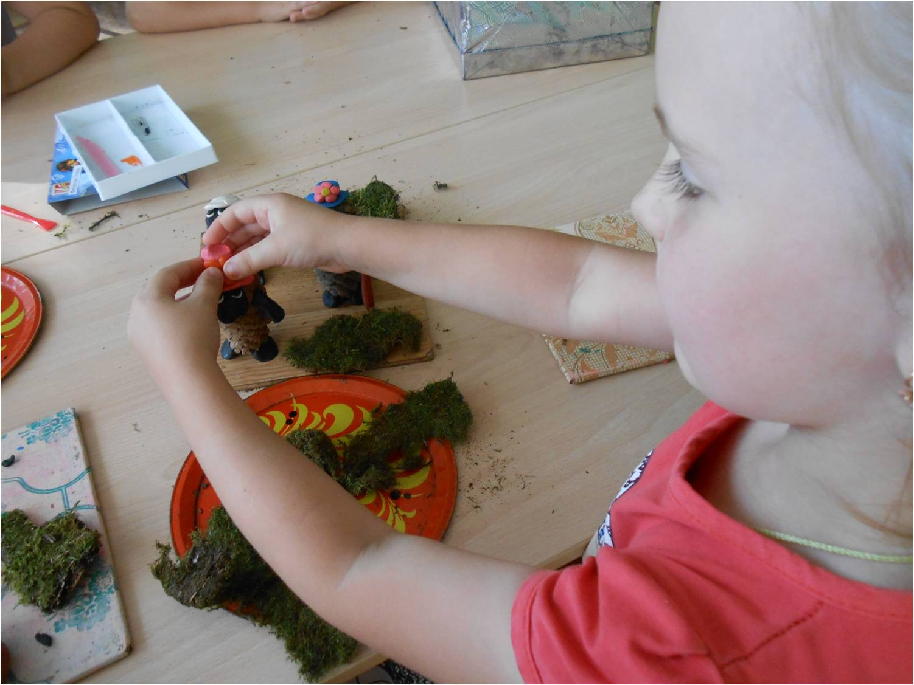
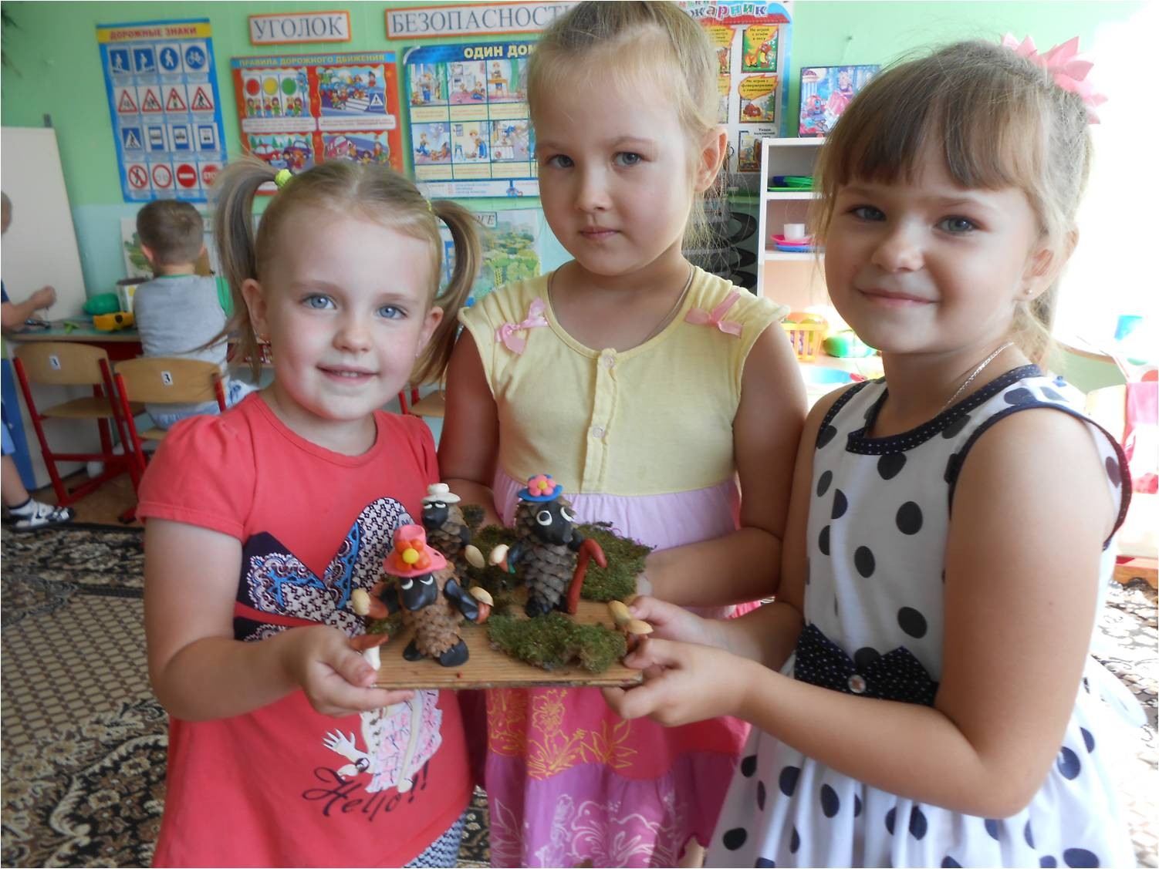
Занятия в клубе по интересам
«Ежи»
Цель: Учить детей создавать композицию из природного материала. Продолжать формировать интерес к ручному труду.

Slide 7
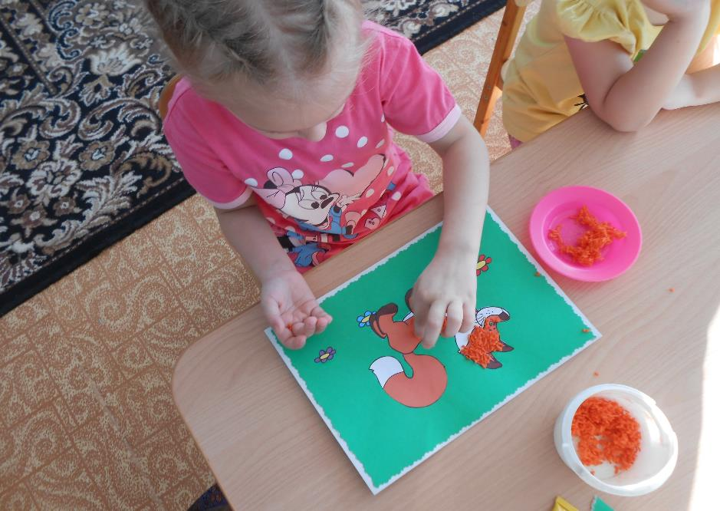
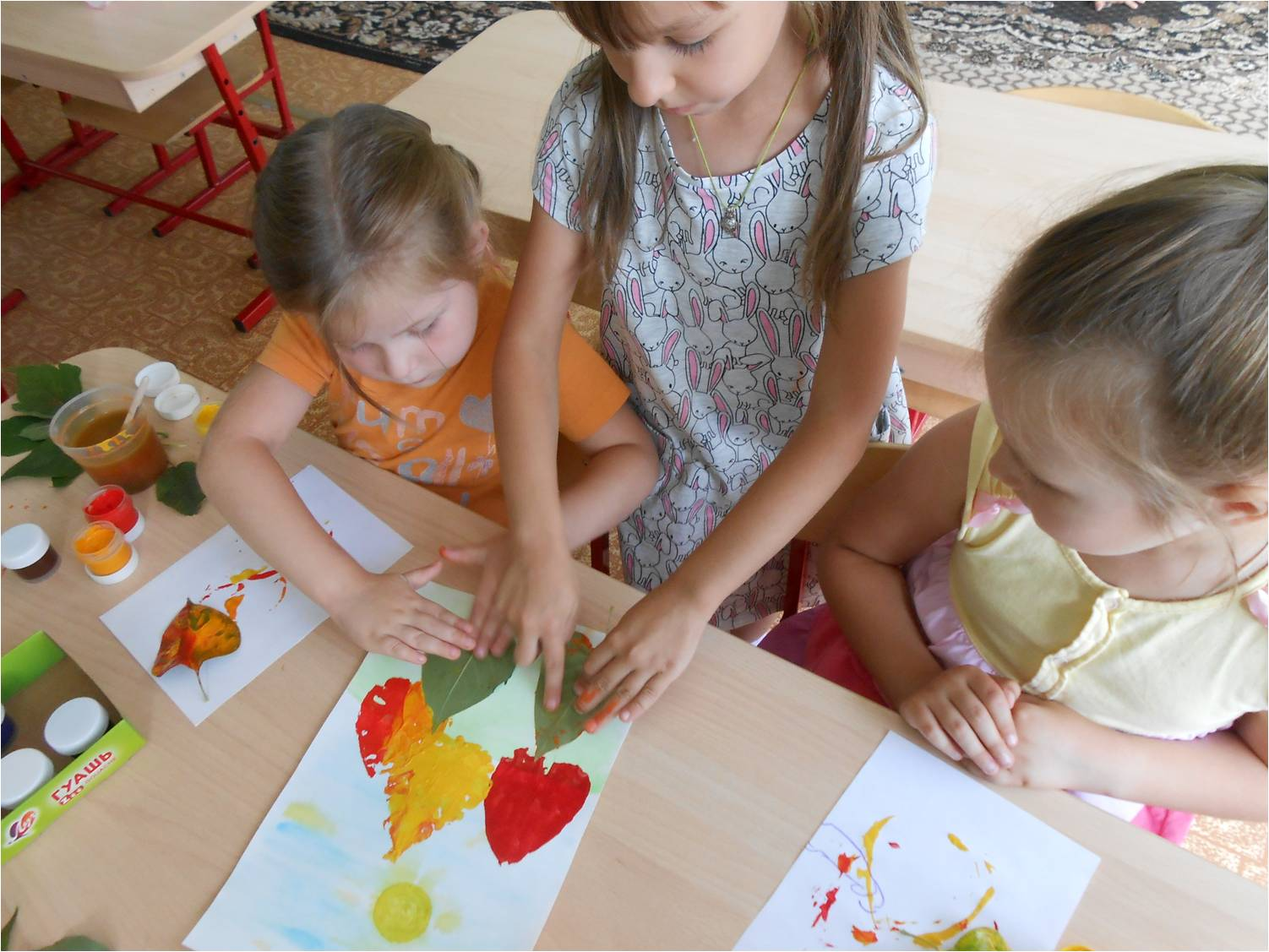
«Осенний пейзаж»
Цель: Совершенствовать умения детей в различных изобразительных техниках. Учить выполнять изображения с помощью оттиска. Развивать чувство композиции и цвета.
Аппликация с использованием шерстяных ниток «Рыжая лисица»
Цель: Развивать мелкую моторику рук, технические навыки работы с нитками и клеем. Воспитывать доброту, бережное отношение к животным.

Slide 8
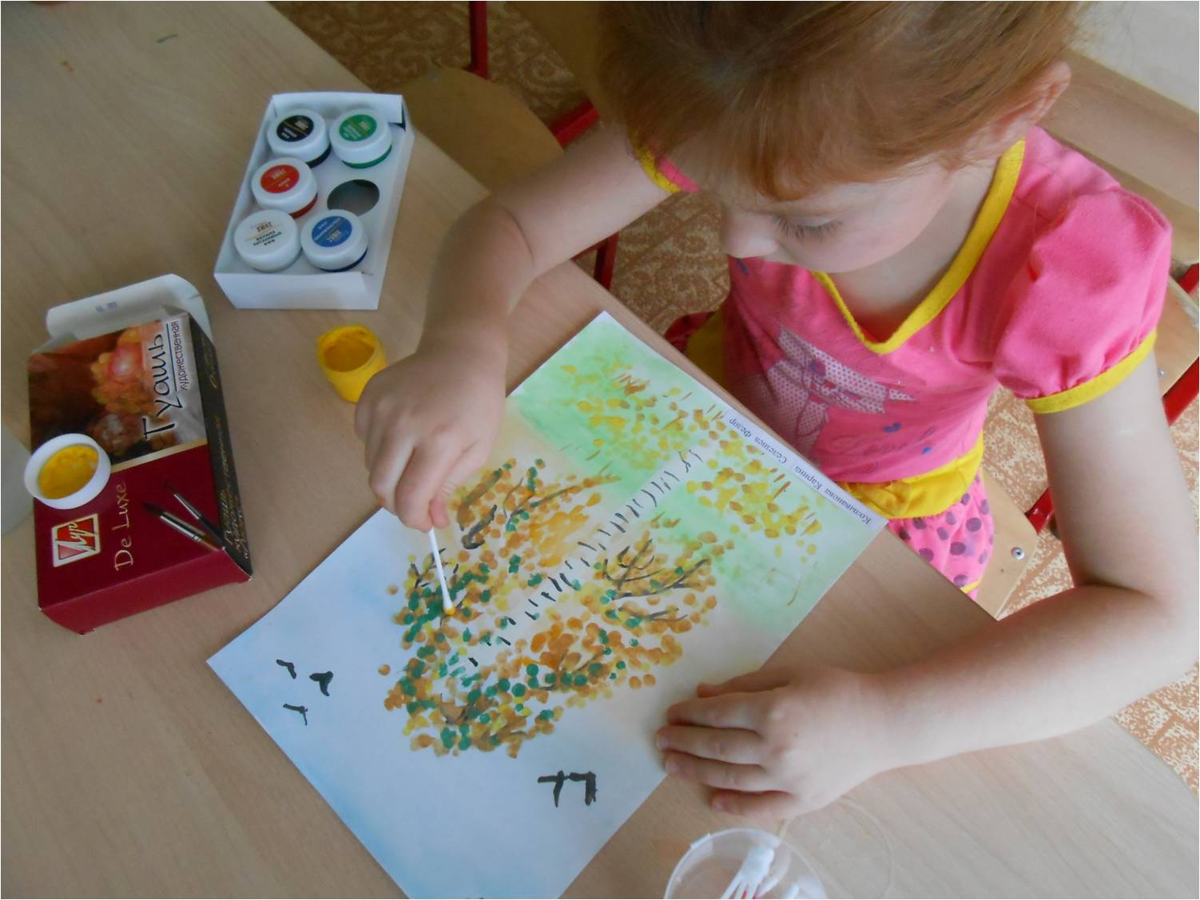
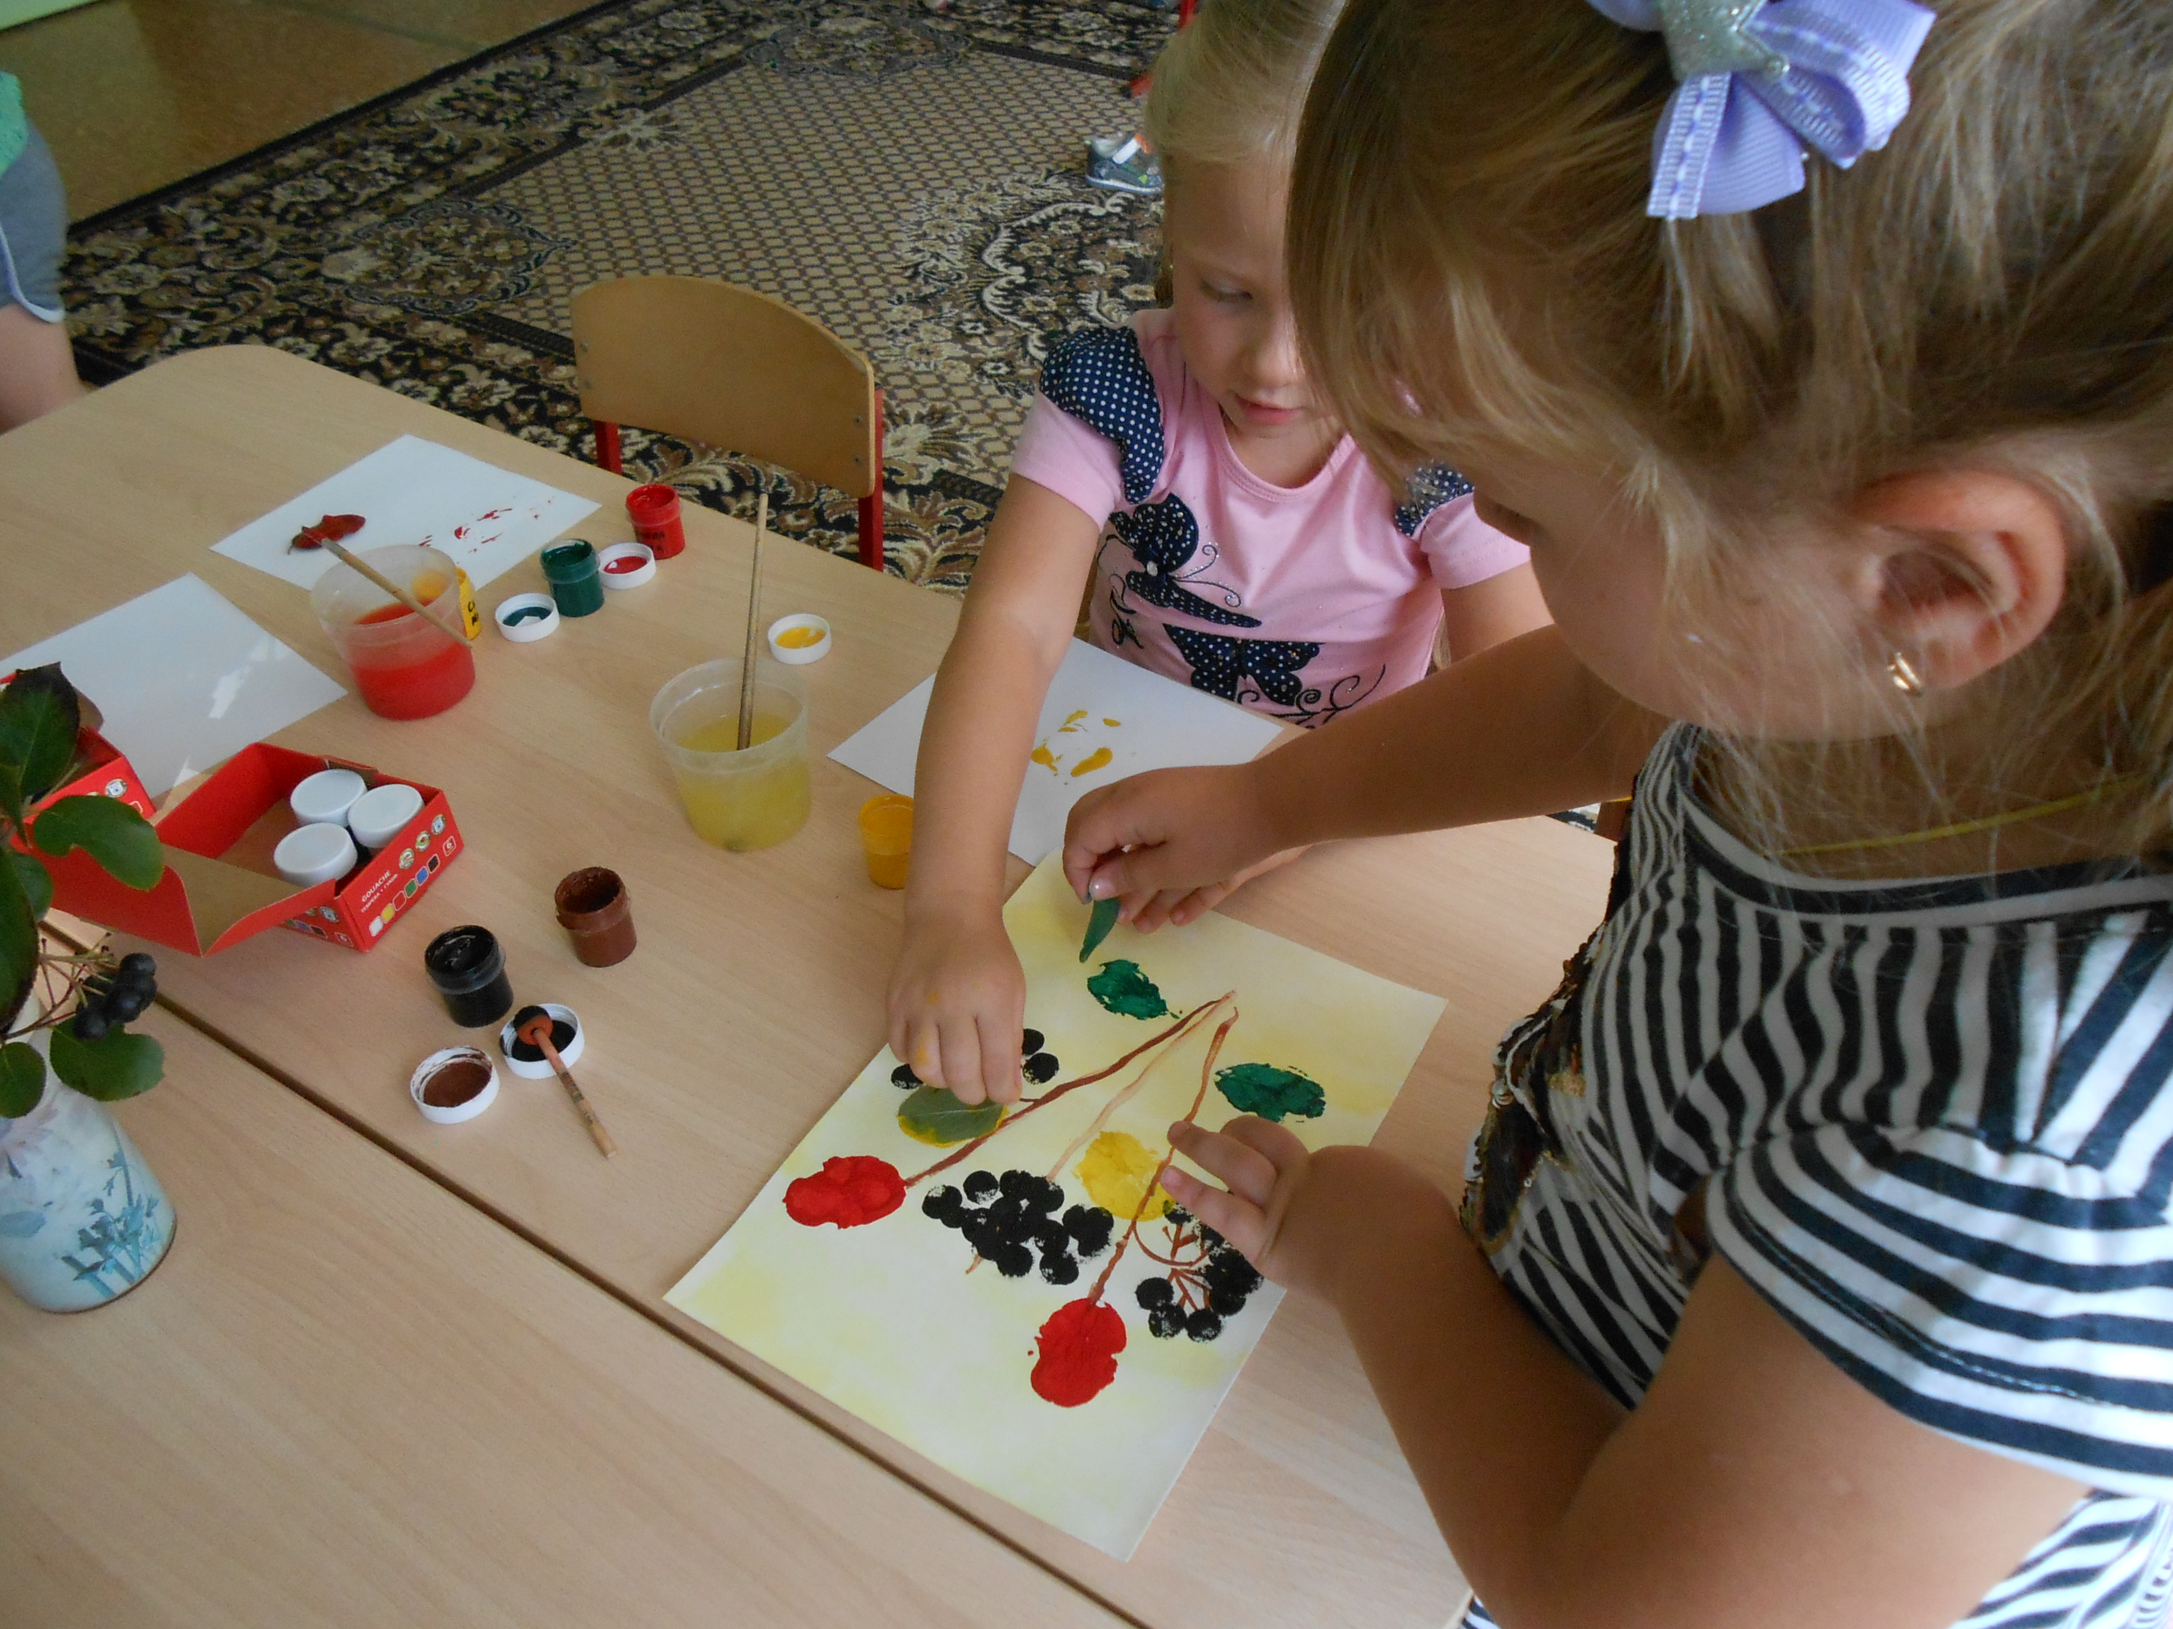
«Веточка рябины»
«Осеннее дерево»

Slide 9
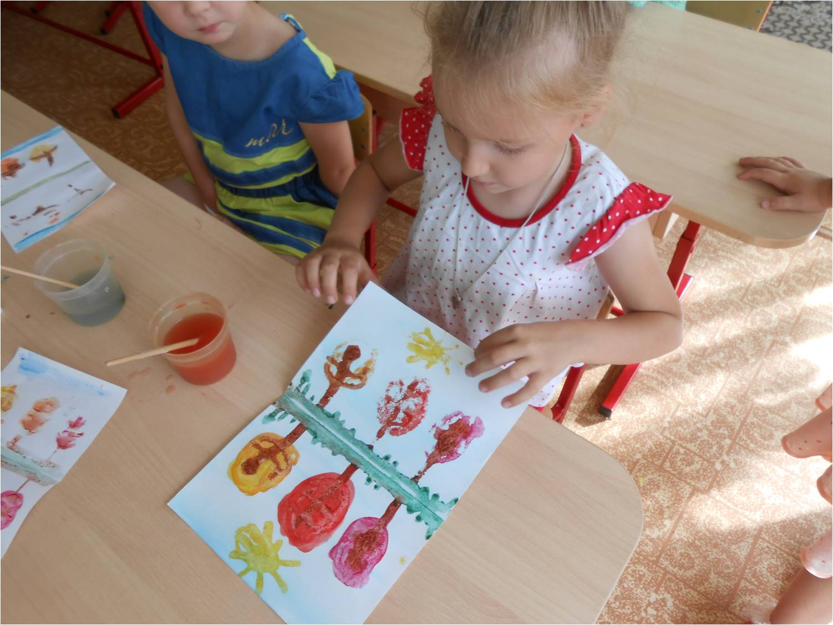
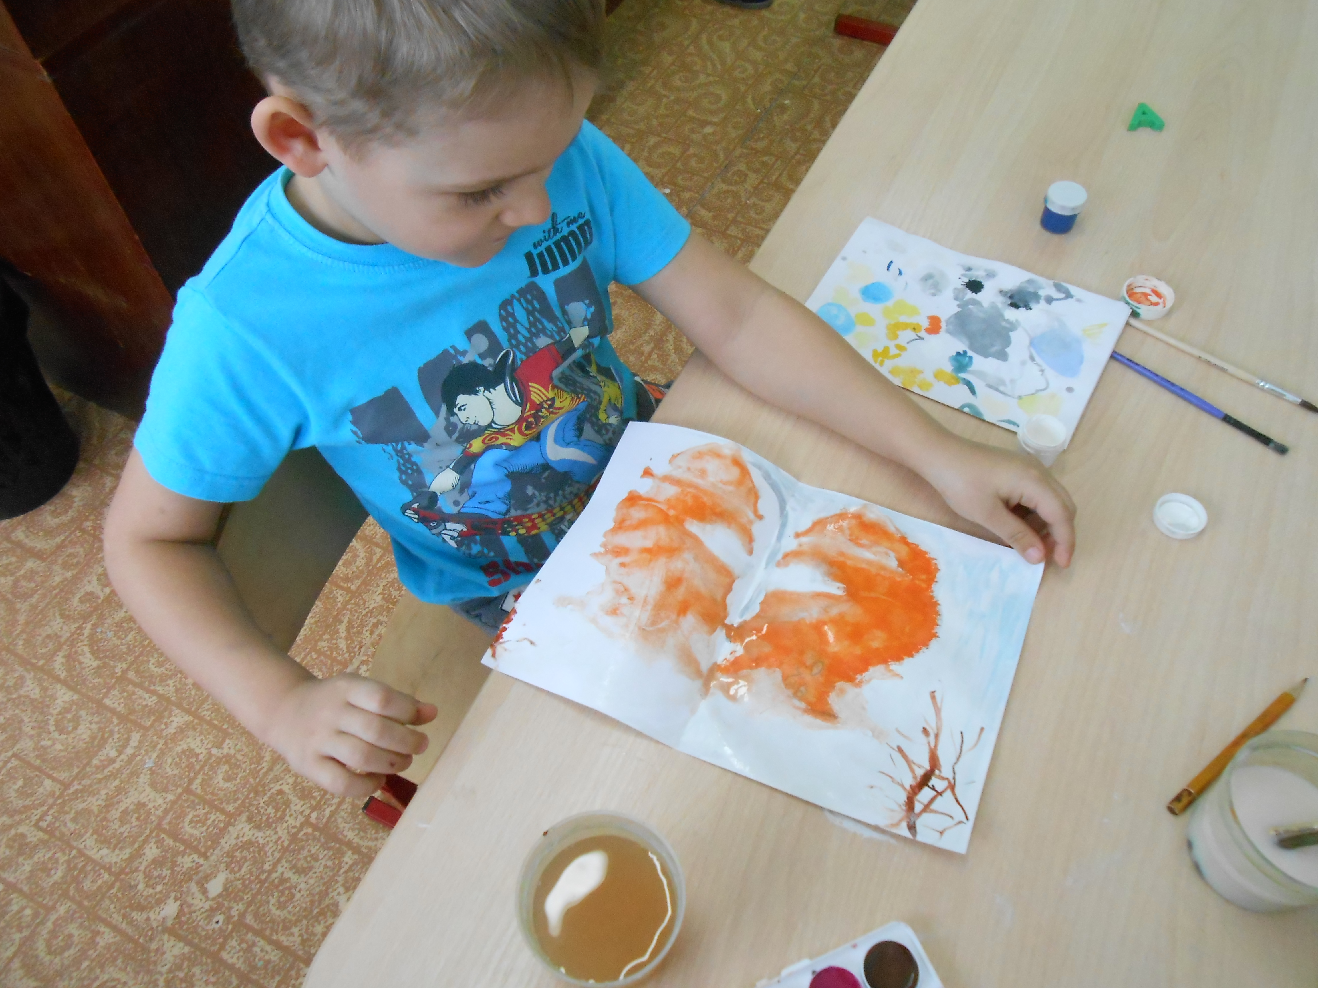
Пейзажная нетрадиционная техника рисования: монотипия.
Цель: Познакомить детей с новой техникой рисования. Развивать аккуратность, чувство композиции и цвета.
Учить детей любоваться красотой родной природы.

Slide 10
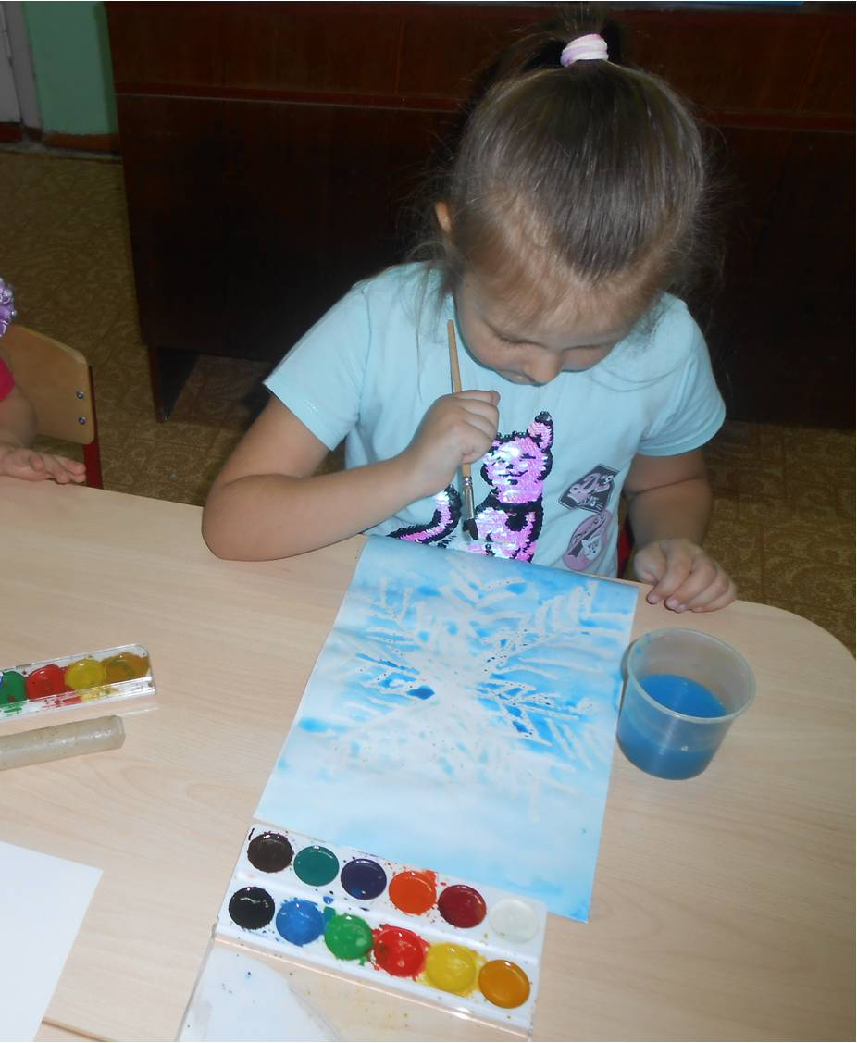
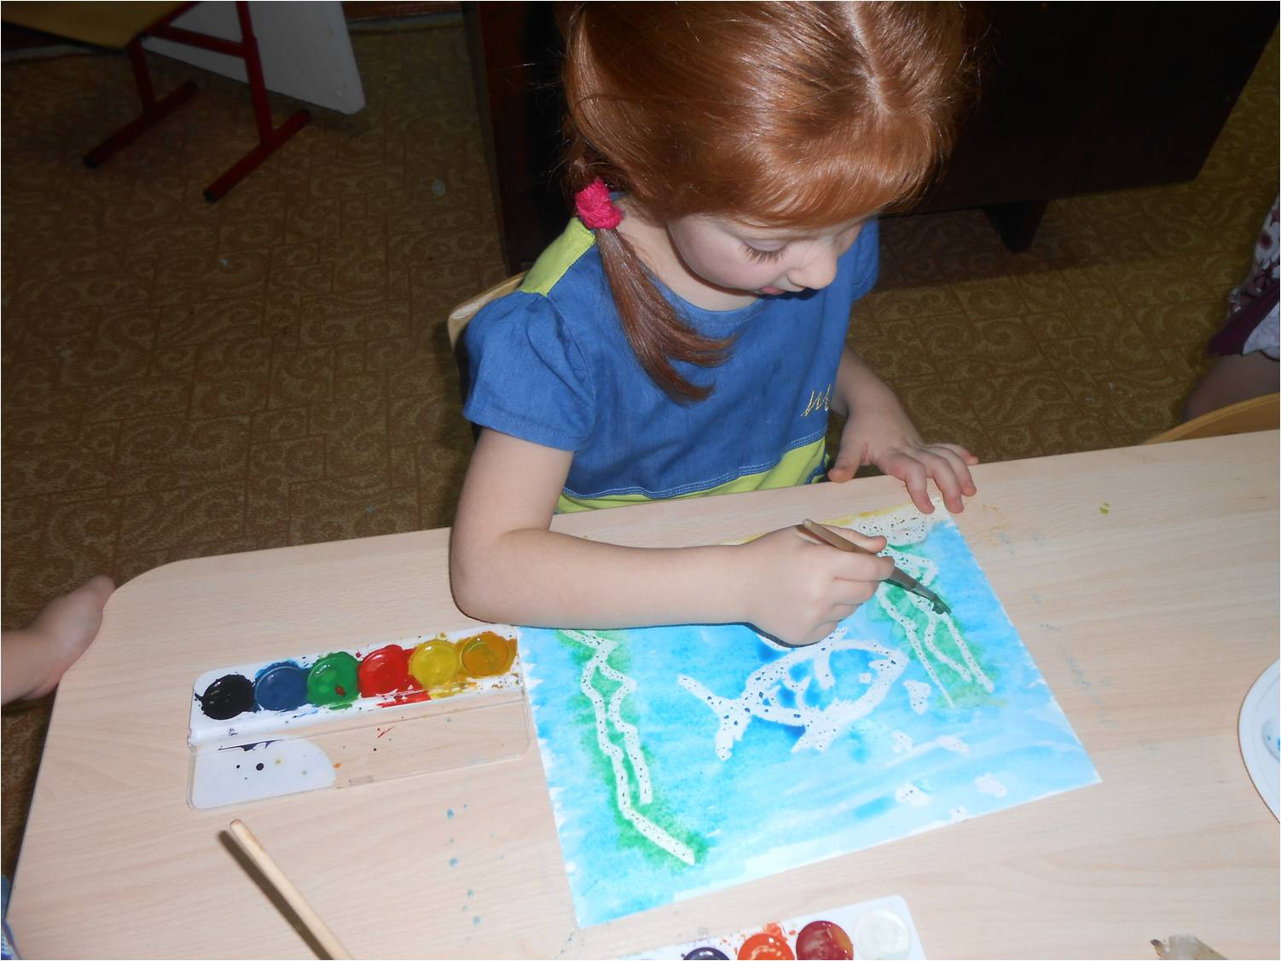
Рисование акварелью с помощью свечи «Рыбка в аквариуме»
«Красивые цветы на окнах (Снежинка)»

Slide 11
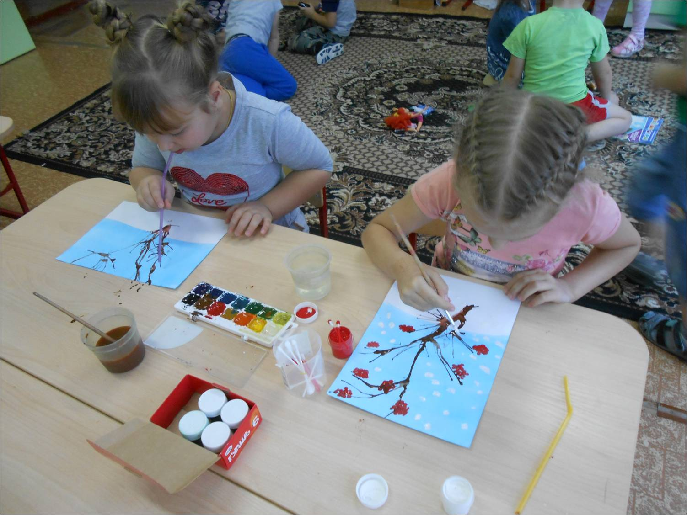
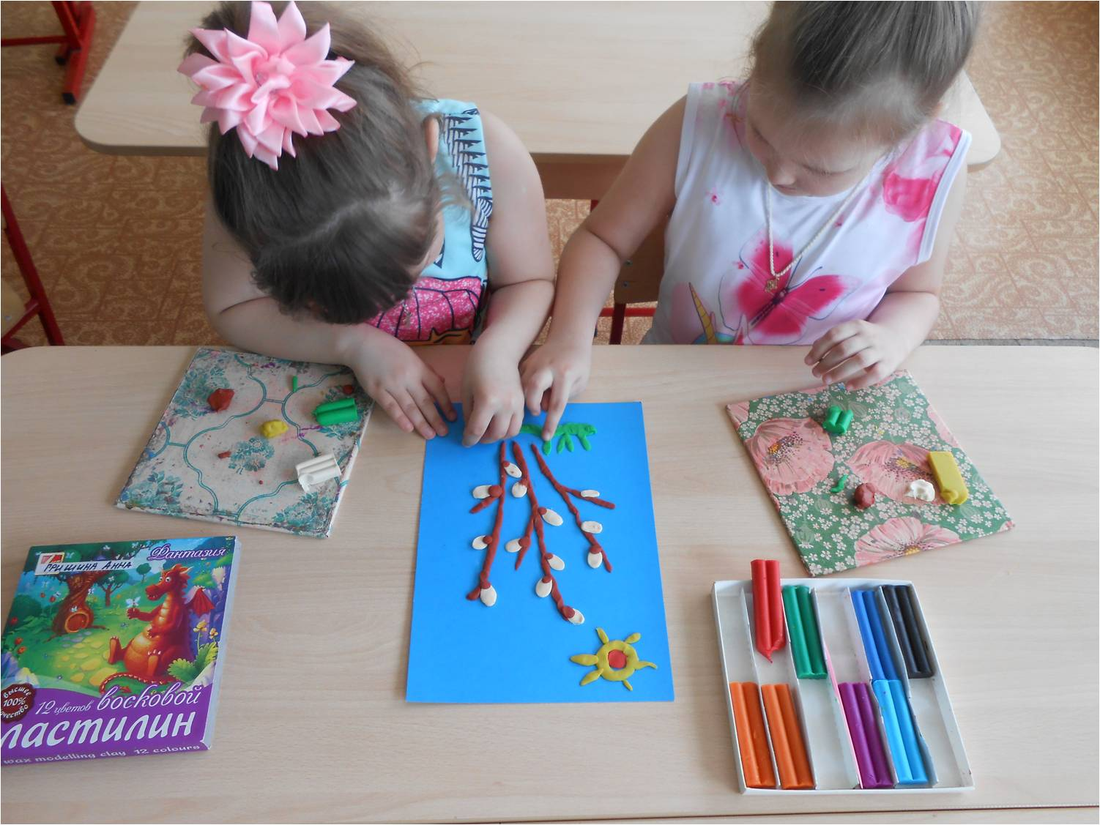
Кляксография (выдувание трубочкой) «Зимние ветки»
Рельефная лепка «Верба»

Slide 12
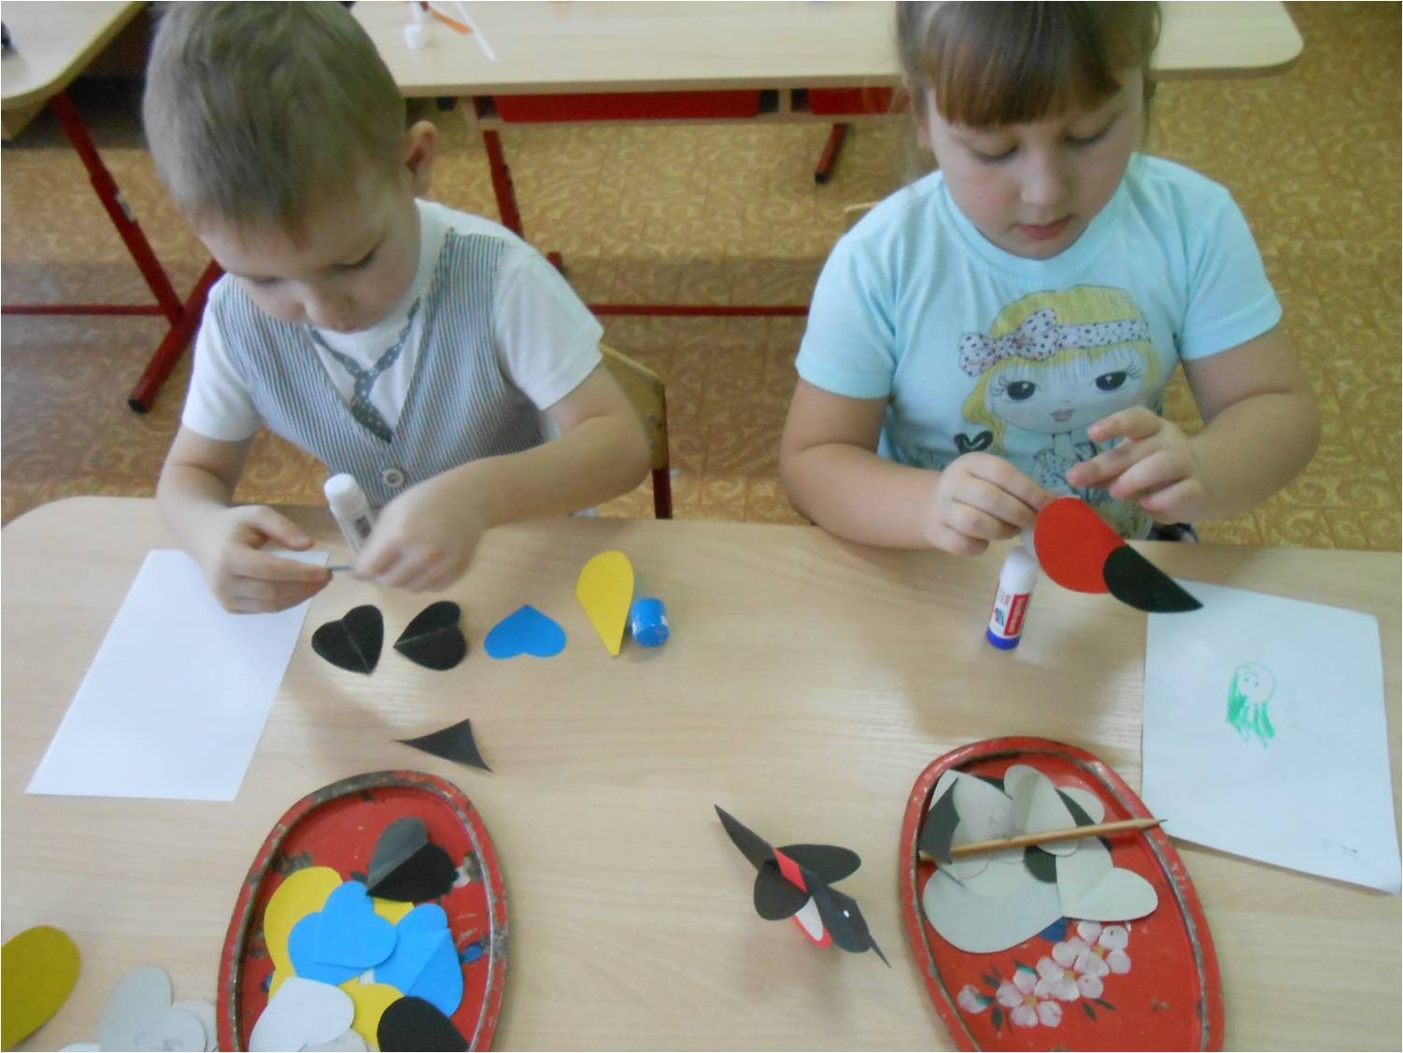
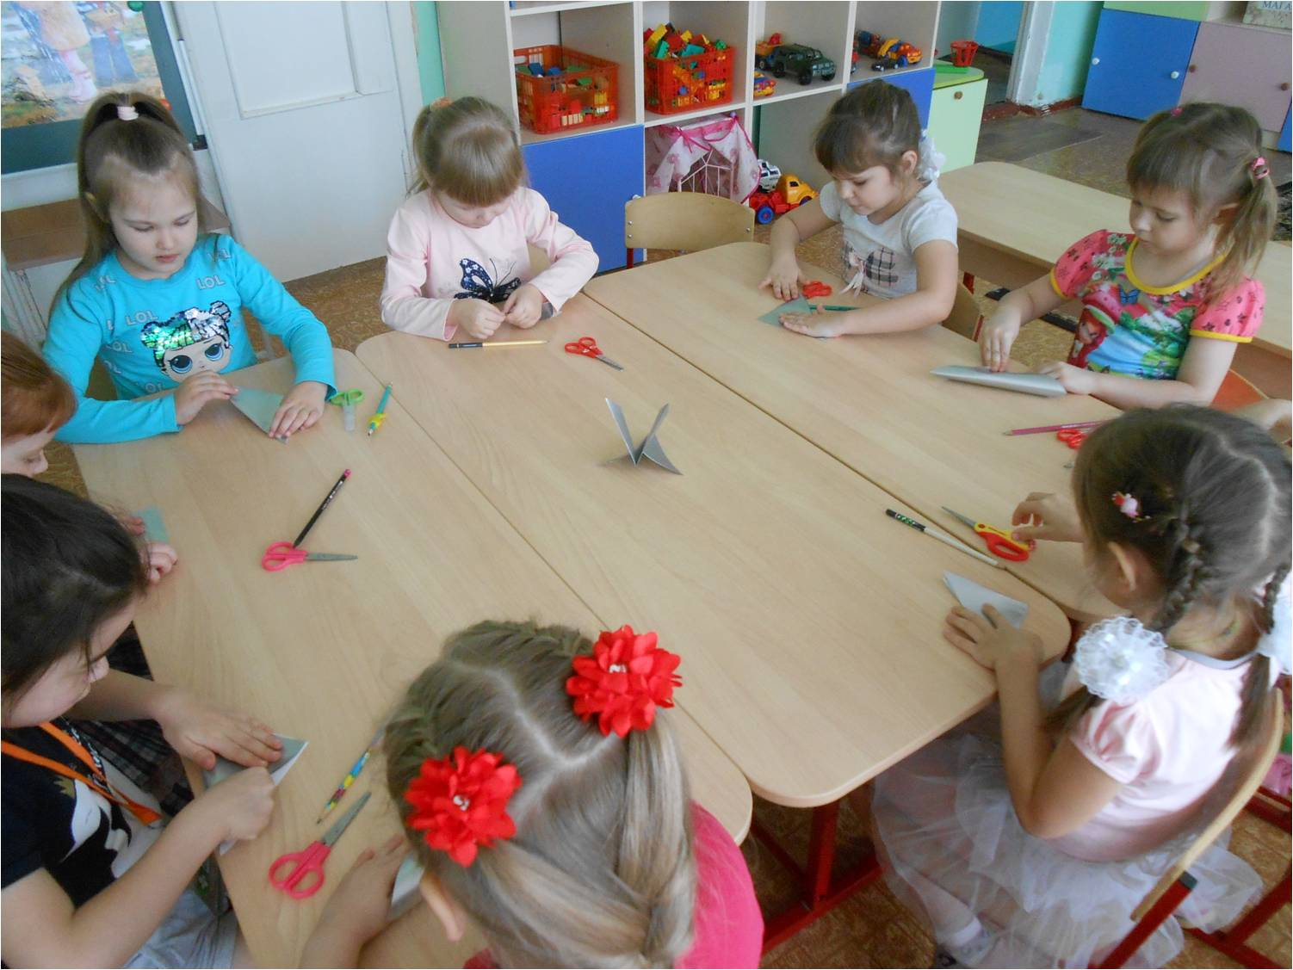
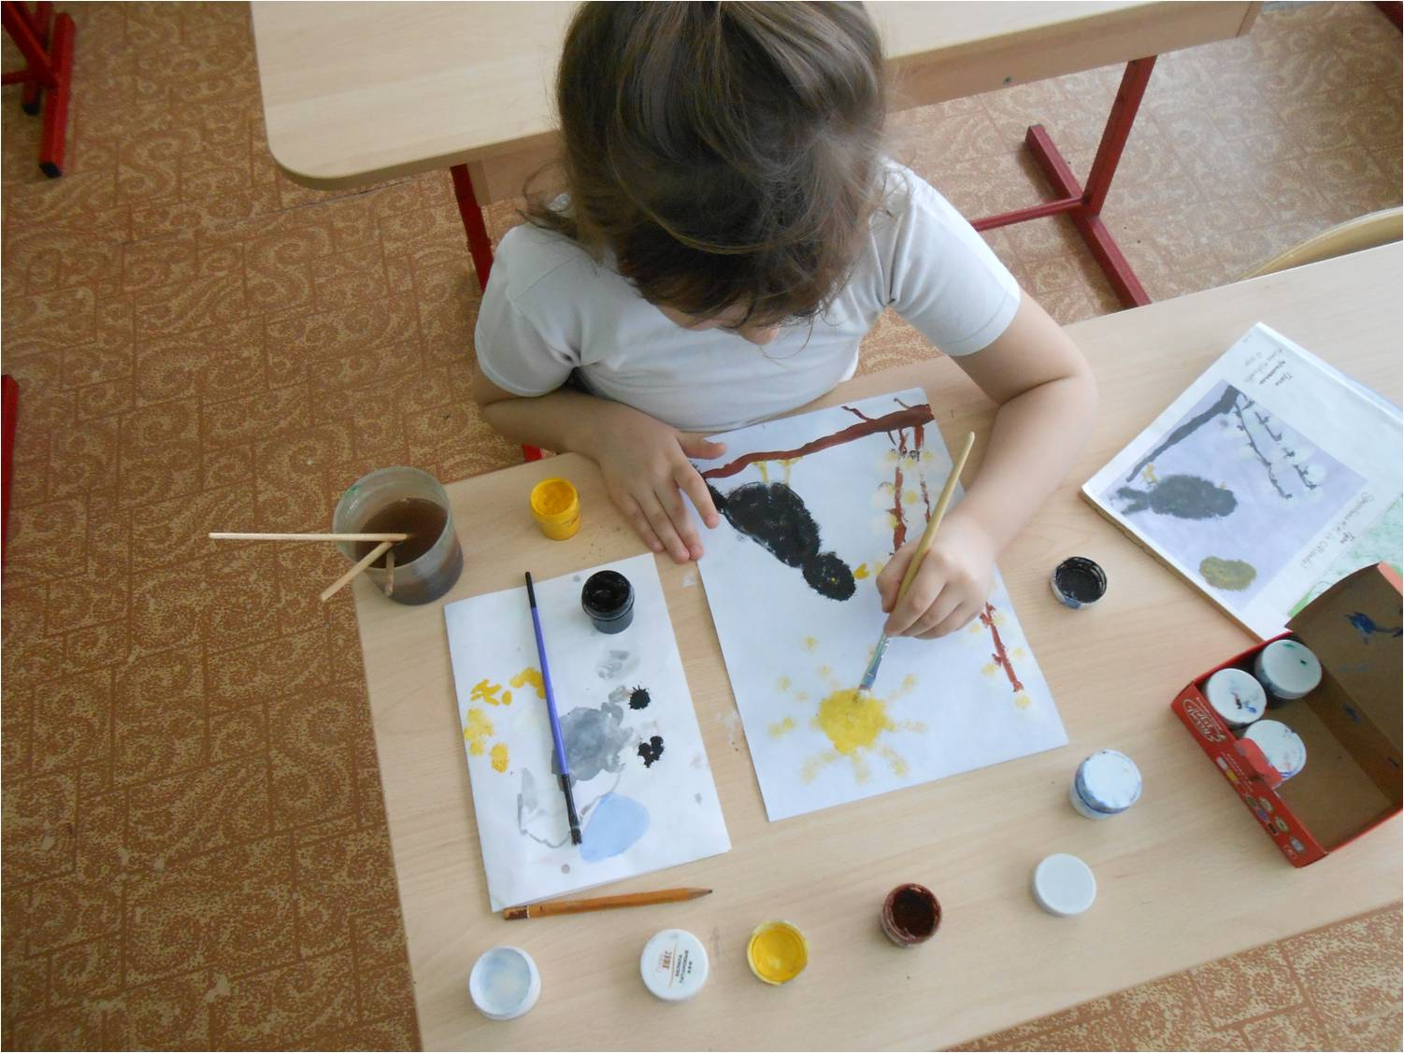
Дети с удовольствием участвуют в изготовлении поделок с использованием в работе разнообразных изобразительных средств и подручного материала и радуются результатам
своего труда
Поделка в технике оригами
«Серенький зайчишка»
Работа с картоном и цветной
бумагой
«Снегири и синички»
Рисование тычком жесткой кистью «Скворушка»

Slide 13
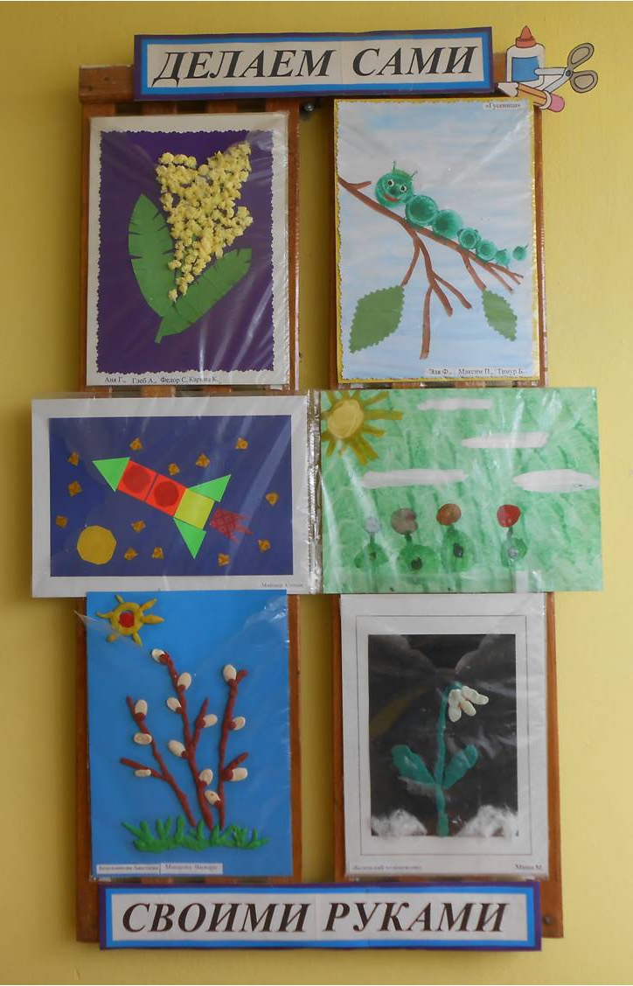
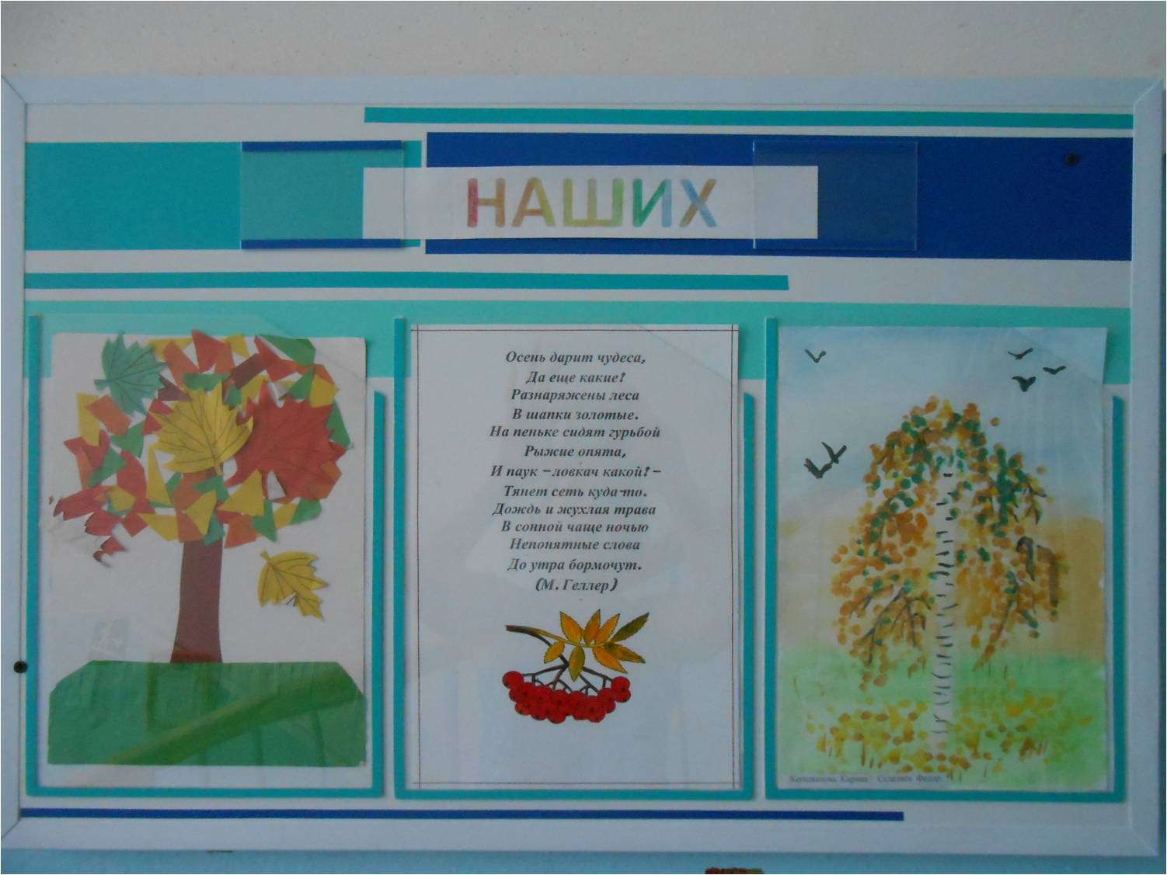
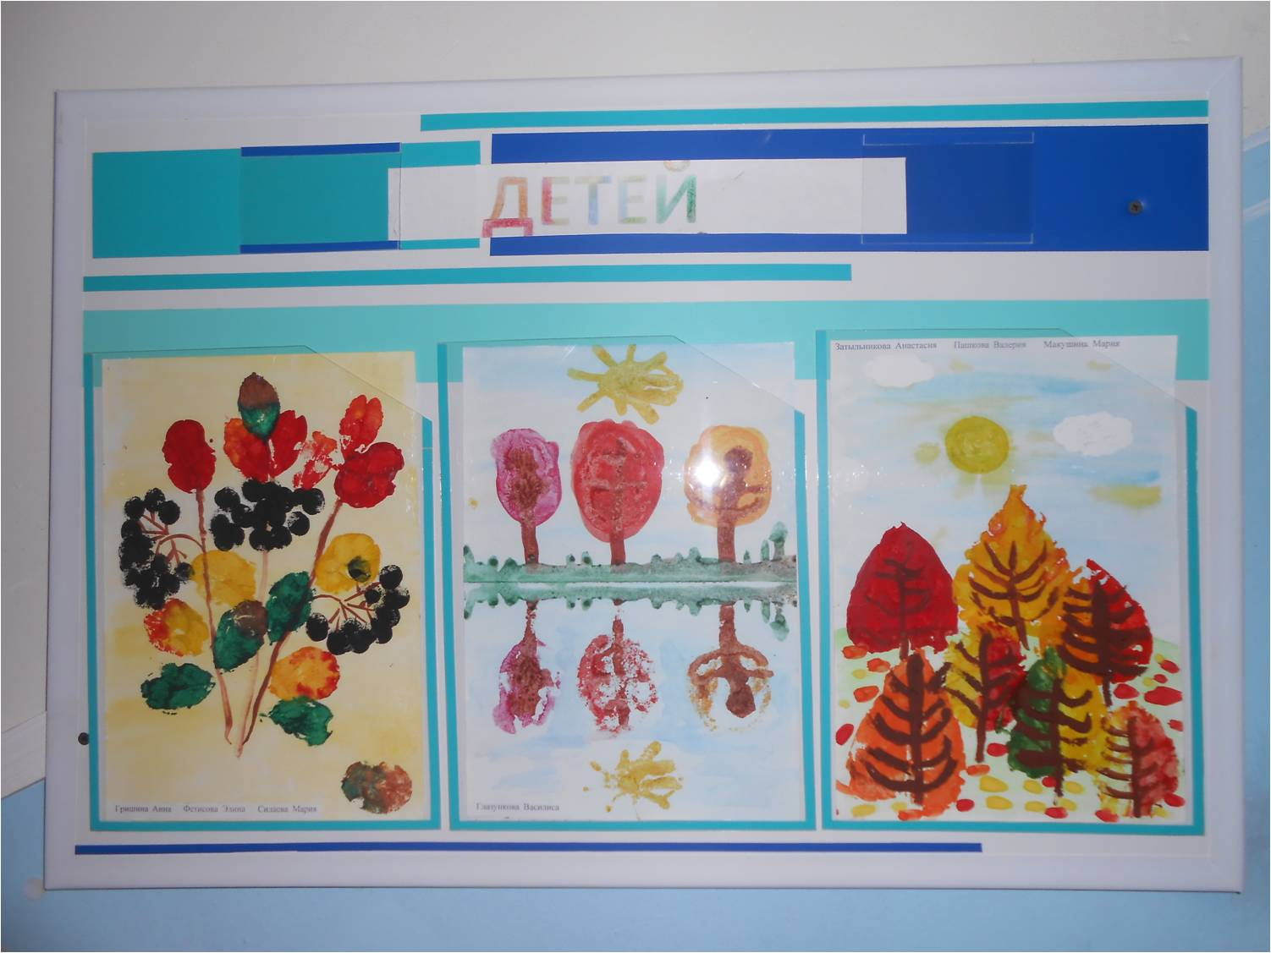
В группе регулярно оформляются итоговые выставки детских работ, изготовленных
на занятиях клуба, для ознакомления родителей с творчеством их детей.
СПАСИБО ЗА ВНИМАНИЕ!

